Slide 1
Samarbeidsmøte mellom Sju-stjerna og helseføretaket
Covid 19 6. januar 2021

Slide 2
Møtedeltakarar
Rune Sjurgard, Kommunaldirektør vertskommune
Bård Dalen, leiar for Sju-stjerna helse og omsorg
Karsten Vingen, KO Hareid
Inger Lise Kaldhol, KO Volda
Norunn K. Elde, KO Ulstein
Asta Sileikiene, KO Sande
Bjørn Martin Aasen, Smittevern overlege Herøy
Cecilie Oppedal, KO Vanylven
Unni Natås, KO Ørsta
Stian Endresen PKO
Gro – Anett Voldsund, koordinator Sju-stjerna
Linda Gramshaug Fonseca, leiar for sjukeheimslegane
Palma Hånes, Klinikksjef
Randi Revheim, seksjonsleiar og OL medisin
Jon Hjorthaug, seksjonsleiar og OL kirurgi
Rune Heggedal, seksjonsleiar og OL anestesi
Idunn Myklebust, seksjonsleiar og OL føde,barsel,gyn
Unni Skare, smittevernrådgjevar Fagavdelinga
Halgrim Myklebust, seksjonsleiar
Mona Ryste, rådgjevar

Slide 3
Agenda
Velkomen, info/agenda
Referat/oppfølgingspunkt frå møte
Situasjonsbilde:
Status kommunar smittesituasjon/testing/vaksinasjon: Ørsta v/ Kommuneoverlege Unni Natås, Vanylven v/ kommuneoverlege Cecilie Oppedal, Sande v/ kommuneoverlege Asta Sileikiene, Ulstein v/kommuneoverlege Norunn Kirkebø Elde, Volda v/kommuneoverlege Inger Lise Kaldhol, Herøy, v/ smittevern overlege Bjørn Martin Aasen, Hareid v/ kommuneoverlege Karsten Vingen
Status helseføretak v/Mona Ryste
Spørsmålsrunde og gjensidig informasjonsutveksling:
Aksjon/tiltak: Korleis kan vi bistå kvarandre, fordeling av arbeidsoppgåver
Smittvernutstyr
Tidspunkt for neste møte 20. januar kl. 1000?

Slide 4
Mål med samarbeidsmøte
Status og informasjon/erfaringsutveksling mellom kommunane og helseføretaket, risikovurdering og identifisere tiltak på tvers for å sikre eit godt og forsvarleg tilbod til pasientane våre.

Slide 5
Covid 19 - Status
Mona Ryste

Slide 6
Covid 19 Status HMR - 05.01. 2021
Oppdaterte tal på koronasituasjonen i Helse Møre og Romsdal
Antall innlagte pasienter med Covid-19: 7
- Ålesund sjukehus: 1
Kristiansund sjukehus: 0
Molde sjukehus: 6
Volda sjukehus: 0
Tilsett testa positivt i Molde:
I samband med siste utbrotet i Molde kommune har også ein tilsett på sjukehuset testa positivt på koronavirus. Etter intern smittesporing og kartlegging av denne personen sine nærkontaktar, er ti pasientar og fem tilsette no sett i karantene. Det er ikkje mistenkt at den tilsette er smitta på jobb

Slide 7
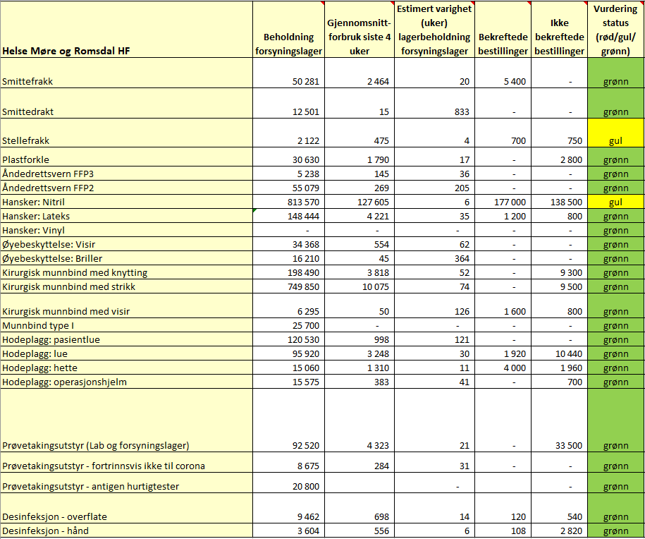
Forsyning av kritiske produkt 04.01
Smittevernutstyr: Hansker, lang mansjett, nitril: RØD status
Stellefrakker: GUL status.
Øvrig utstyr: GRØNN

Slide 8
HMR
Fysiske møte skal begrensast:
Morgonmøte, fagmøte leiarmøte osb digitalt
Eksterne kurs særs strengt
Klinisk personell kan reise mellom sjukehusa (døme: dialyse, kreft mm), men det skal vere relatert til nødvendig klinisk arbeid
Adm./stab/
Alle som kan, skal som hovudregel ha heimekontor til 18.01.21
Reiser mellom sjukehusa for leiarar og stab skal vi unngå så langt som råd no framover.
Maksimalt antall deltakarar på fysiske møter internt settes til 10 personer
Securitas Volda sjukehus
Til stades vekedagane frå 0700 - 2100
Klinisk arbeid:
Ingen nye tiltak utover dei som er innført
Fokus på å auke tilbodet om video- og telefonkonsultasjonar
Klinisk personell kan reise mellom sjukehusa (døme: dialyse, kreft mm), men det skal vere relatert til nødvendig klinisk arbeid
Maksimalt antall deltakarar på fysiske møter internt og ekstern gruppebehandling (pasienter) settes til 10 personer

Slide 9
Kan denne meldinga gå til fastlegane/legevaktslegane?
Pasientar som vert sendt til ØH-røntgenundersøkingar må informerast om at dei ikkje får ta med seg pårørande inn på sjukehuset.
Det er kun små barn og pasientar som ikkje klarer seg sjølv som får ta med seg pårørande inn på sjukehuset, og då kun ein. Dette er for å avgrense talet besøkande til sjukehuset under covid-19 pandemien.

Slide 10
Trygt å vere pasient i Helse Møre og Romsdal
Tilsette i Helse Møre og Romsdal opplever at fleire pasientar tek kontakt, og nokon vel å utsetje sine timar ved sjukehuset. Det skjer i samband med ein generell auke i koronatilfelle i Møre og Romsdal og i landet elles.
Publisert 05.01.2021 / Sist oppdatert 05.01.2021
– Pasientar tek kontakt med oss og er engstelege for koronasmitte ved sjukehuset. Dei treng ikkje å bekymre seg og skal føle seg trygge på at dei ikkje vil utsetje seg for koronasmitte ved å oppsøke sjukehuset, seier Torstein Hole, fagdirektør i Helse Møre og Romsdal.
Kom til sjukehuset
Helse Møre og Romsdal har ei klar oppmoding til innbyggarane om at det er heilt avgjerande for helsa til mange at dei kjem til oppsett time. Mange pasientar gjennomgår viktige behandlingsforløp og det er særs viktig at dei ikkje får eit avbrot i si behandling
– Også pasientar som blir akutt sjuke med behov for oppfølging frå spesialisthelsetenesta må kontakte oss. Vi har strenge smitteverntiltak ved sjukehusa og det skal difor vere trygt for våre pasientar å kome til behandling, seier Hole.
Kontaktpersonar for media i denne saka er:
Klinikksjef ved Ålesund sjukehus, Elisabeth Siebke, Elisabeth.Siebke@helse-mr.no
Klinikksjef Molde og Kristiansund, sjukehuset Nordmøre og Romsdal, Georg Nikolai Johnsen, Georg.Nikolai.Johnsen@helse-mr.no
Klinikksjef Volda sjukehus, Palma Hånes, Palma.Hanes@helse-mr.no

Slide 11
Vaksinasjon
Nasjonalt program
Høgste målet for programmet er å redusere alvorleg sjukdom og død samt å oppretthalde essensielle tenester. Måla må gjenspeglast i prioriteringane.
Nasjonal rettleiar prioritering av vaksinering som vi følgjer
FHI tilrår oppretting av vaksinasjonsutval i føretaka og det er oppretta
Ny fast sak til oppfølging/oppdatering i kjernegruppa for Covid -19
- Logistikk
- Ressursar
- Prioritering pasientar
- Prioritering tilsette
Vaksineutvalet følger opp arbeidet med planlegging av vaksinering særleg utsette grupper frå veke 2/3.

